Slide 1

综合应用能力C ——作文考前预测
主讲人：安步的公考课堂

Slide 2
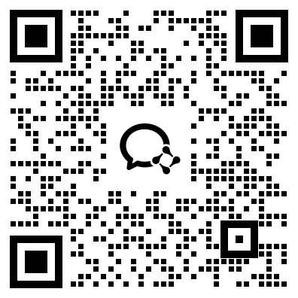
考试时间 | C类作文主题
2020上半年 | “科学”流言
2021上半年 | 科技进步
2021下半年 | 开源
2022上半年 | 怀疑与坚持
2022下半年 | 科技发展及利用
2023上半年 | 科技与上层建筑
2023下半年 | 网络技术改变
2024上半年 | 数字素养
2025上半年 | 科学工作中的惯性思维
安步的公考课堂
综合C系统课
扫码关注+三连
(点赞投币收藏)
免费领取讲义
主题固定：自然科学

Slide 3
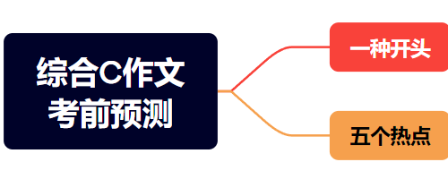
安步的公考课堂
综合C系统课
扫码关注+三连
(点赞投币收藏)
免费领取讲义

Slide 4
作文考前预测
安步的公考课堂
综合C系统课
一种开头
【2025年上作文例题】结合上述材料，以“科学工作中的惯性思维”为话题，联系实际，自选角度，自拟题目，写一篇议论文。
【开头示范】习总书记指出：“科学技术从来没有像今天这样深刻影响着国家前途命运，从来没有像今天这样深刻影响着人民生活福祉。” 现如今，中国在太空探索、量子通信、生命科学、能源材料、数字智能等领域取得了巨大成果，而这一系列成绩的背后是对科学工作中惯性思维的理性认知，可以说科学工作中需要利用惯性更要打破惯性。
扫码关注+三连
(点赞投币收藏)
免费领取讲义

Slide 5
作文考前预测
安步的公考课堂
综合C系统课
一种开头
【2025年上作文例题】结合上述材料，以“科学工作中的惯性思维”为话题，联系实际，自选角度，自拟题目，写一篇议论文。
【开头分析】习总书记指出：“科学技术从来没有像今天这样深刻影响着国家前途命运，从来没有像今天这样深刻影响着人民生活福祉。” 现如今，中国在太空探索、量子通信、生命科学、能源材料、数字智能等领域取得了巨大成果，而这一系列成绩的背后是对科学工作中惯性思维（作文主题）的理性认知，由此可见科学工作中需要利用惯性更要打破惯性（作文论点）。
扫码关注+三连
(点赞投币收藏)
免费领取讲义

Slide 6
作文考前预测
安步的公考课堂
综合C系统课
一种开头
【2024年下作文例题】参考给定材料，联系实际、以“科技创新的‘长情陪伴’”为话题，自拟标题，写一篇议论文。
【开头套用】习总书记指出：“科学技术从来没有像今天这样深刻影响着国家前途命运，从来没有像今天这样深刻影响着人民生活福祉。” 现如今，中国在太空探索、量子通信、生命科学、能源材料、数字智能等领域取得了巨大成果，而这一系列成绩的背后是对科技创新（作文主题）的理性认知，由此可见科技创新工作离不开长情陪伴（作文论点）。
扫码关注+三连
(点赞投币收藏)
免费领取讲义

Slide 7
作文考前预测
安步的公考课堂
综合C系统课
一种开头
习总书记指出：“科学技术从来没有像今天这样深刻影响着国家前途命运，从来没有像今天这样深刻影响着人民生活福祉。” 现如今，中国在太空探索、量子通信、生命科学、能源材料、数字智能等领域取得了巨大成果，而这一系列成绩的背后是对（作文主题）的理性认知，由此可见（作文论点）。
【经典语录】+【科技成就】+【引出论点】
扫码关注+三连
(点赞投币收藏)
免费领取讲义

Slide 8
作文考前预测
安步的公考课堂
综合C系统课
一种开头
【经典语录一】既要把握当今科技发展的大方向，又要坚持以我为主，突出问题导向和需求导向
【经验语录二】科技兴则民族兴，科技强则国家强，我们党历来高度重视科技事业发展。
【经验语录三】把我国建设成为科技强国，是近代以来中华民族孜孜以求的梦想，一代又一代中华儿女为之殚精竭虑、不懈奋斗
扫码关注+三连
(点赞投币收藏)
免费领取讲义

Slide 9
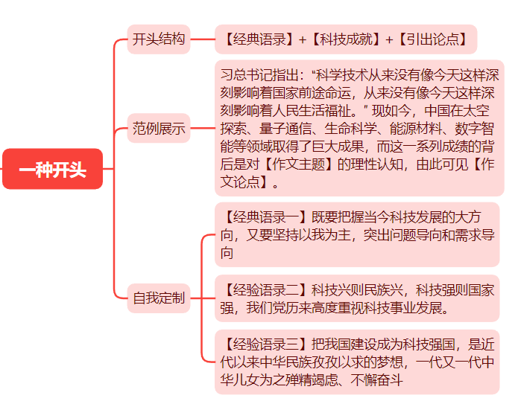
安步的公考课堂
综合C系统课
扫码关注+三连
(点赞投币收藏)
免费领取讲义

Slide 10
安步的公考课堂
综合C系统课
扫码关注+三连
(点赞投币收藏)
免费领取讲义

Slide 11
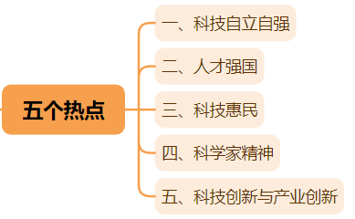
安步的公考课堂
综合C系统课
扫码关注+三连
(点赞投币收藏)
免费领取讲义

Slide 12

作文考前预测
安步的公考课堂
综合C系统课
五个热点——科技自立自强
【背景介绍】
科技自立自强，是中国共产党在党的二十大报告中提出的重大战略目标，强调通过自主创新能力提升实现国家发展与安全。其内涵包含"自立"与"自强"双重维度，涵盖关键技术自主可控、创新成果高效转化、产业链安全稳定等核心要素。
扫码关注+三连
(点赞投币收藏)
免费领取讲义

Slide 13
作文考前预测
安步的公考课堂
综合C系统课
五个热点——科技自立自强
【素材积累】
案例：嫦娥六号月球探测器——嫦娥六号完成世界首次月球背面采样返回之旅，携带 1935.3 克月球背面样品返回地球，揭示南极 - 艾特肯盆地形成于 42.5 亿年前，突破多项关键技术，为人类月球研究贡献中国力量。
金句：高新技术是讨不来、要不来的，必须加快实现高水平科技自立自强
扫码关注+三连
(点赞投币收藏)
免费领取讲义

Slide 14
作文考前预测
安步的公考课堂
综合C系统课
五个热点——科技自立自强
【框架演示】
1、科技自立自强是筑牢国家安全的 “压舱石”
2、科技自立自强是激活产业升级的 “强引擎”
3、科技自立自强是抢占未来发展的 “制高点”
扫码关注+三连
(点赞投币收藏)
免费领取讲义

Slide 15
安步的公考课堂
综合C系统课
扫码关注+三连
(点赞投币收藏)
免费领取讲义

Slide 16
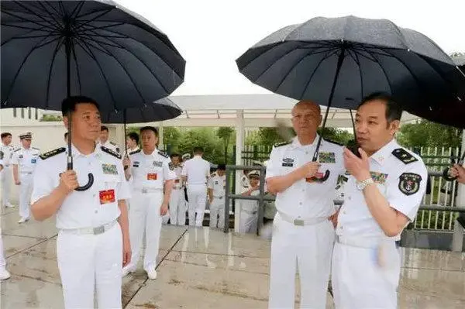
作文考前预测
安步的公考课堂
综合C系统课
五个热点——人才强国
【背景介绍】
人才是实现民族振兴、赢得国际竞争主动的战略资源，而科技人才是建设科技强国的核心力量。党的十八大以来，党对人才工作的领导全面加强，始终坚持面向世界科技前沿、面向经济主战场、面向国家重大需求、面向人民生命健康，深入实施新时代人才强国战略。
扫码关注+三连
(点赞投币收藏)
免费领取讲义

Slide 17
作文考前预测
安步的公考课堂
综合C系统课
五个热点——人才强国
【素材积累】
案例：世界首位——我国各类人才资源总量达2.2亿人，研发人员总量居世界首位，人才产出水平稳步提高，人才发展环境持续优化，国际人才吸引力显著增强
金句：办好中国的事情，关键在党，关键在人，关键在人才
扫码关注+三连
(点赞投币收藏)
免费领取讲义

Slide 18
作文考前预测
安步的公考课堂
综合C系统课
五个热点——人才强国
【框架演示】
1、完善培养机制，筑牢人才强国的支撑底座
2、破除评价壁垒，激活人才强国的创新动能
3、优化服务生态，铸牢人才强国的信念内核
扫码关注+三连
(点赞投币收藏)
免费领取讲义

Slide 19
安步的公考课堂
综合C系统课
扫码关注+三连
(点赞投币收藏)
免费领取讲义

Slide 20
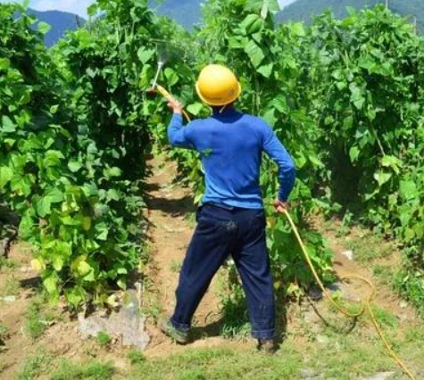
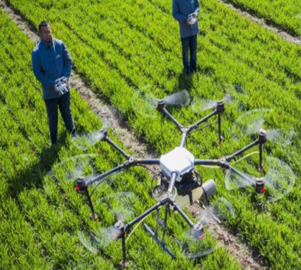
作文考前预测
安步的公考课堂
综合C系统课
五个热点——科技惠民
【背景介绍】
科技惠民是指通过科技手段解决民生问题，将科技成果转化为与民众生活直接相关的实际应用，以改善生活质量、降低生活成本为目标。国家近年来密集出台了一系列政策法规，为科技惠民提供制度保障，让更多创新成果“飞入寻常百姓家”，有助于促进科技优势更好转化为发展胜势。
扫码关注+三连
(点赞投币收藏)
免费领取讲义

Slide 21
作文考前预测
安步的公考课堂
综合C系统课
五个热点——科技惠民
【素材积累】
案例：医疗成果——我国研发了全球首款5.0T全身扫查磁共振医疗装备、全球首个获批上市的实体瘤双抗药物并纳入国家医保目录减轻了广大患者的经济负担。
金句：把满足人民对美好生活的向往作为科技创新的落脚点
扫码关注+三连
(点赞投币收藏)
免费领取讲义

Slide 22
作文考前预测
安步的公考课堂
综合C系统课
五个热点——科技惠民
【框架演示】
1、政策引导、顶层设计，指引科技惠民方向
2、产业赋能、技术攻关，破解科技惠民痛点
3、要素支撑、资源保障，筑牢科技惠民底座
扫码关注+三连
(点赞投币收藏)
免费领取讲义

Slide 23
安步的公考课堂
综合C系统课
扫码关注+三连
(点赞投币收藏)
免费领取讲义

Slide 24
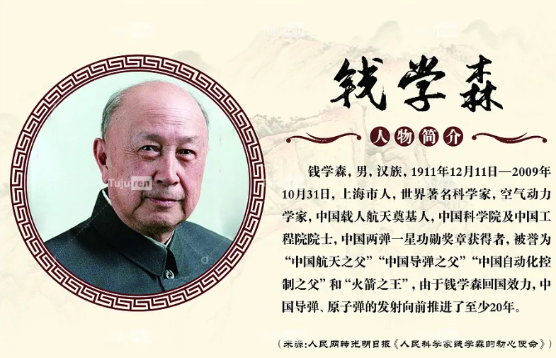
作文考前预测
安步的公考课堂
综合C系统课
五个热点——科学家精神
【背景介绍】
科学家精神是一代代科技工作者植根中华大地，投身科学实践，形成一系列具有智识气质的文明精粹，是中国共产党人精神谱系的重要组成部分。科学家精神是由“胸怀祖国、服务人民的爱国精神，勇攀高峰、敢为人先的创新精神，追求真理、严谨治学的求实精神，淡泊名利、潜心研究的奉献精神，集智攻关、团结协作的协同精神，甘为人梯、奖掖后学的育人精神”构成的科学共同体的精神文化体系
扫码关注+三连
(点赞投币收藏)
免费领取讲义

Slide 25
作文考前预测
安步的公考课堂
综合C系统课
五个热点——科学家精神
【素材积累】
案例：杨振宁——“宁拙毋巧，宁朴毋华” 奉为治学圭臬，这份态度贯穿他的科研生涯，科学的高峰，唯有以严谨笃实的态度方能攀登。
金句：科学无国界，科学家有祖国
扫码关注+三连
(点赞投币收藏)
免费领取讲义

Slide 26
作文考前预测
安步的公考课堂
综合C系统课
五个热点——科学家精神
【框架演示】
1、厚植爱国奉献精神，夯实国家发展土壤
2、坚守求实创新精神，筑牢科学发展根基
3、传承协同育人精神，绵延科技强国力量
扫码关注+三连
(点赞投币收藏)
免费领取讲义

Slide 27
安步的公考课堂
综合C系统课
扫码关注+三连
(点赞投币收藏)
免费领取讲义

Slide 28



作文考前预测
安步的公考课堂
综合C系统课
五个热点——科技创新与产业创新
【背景介绍】
科技创新是产业升级的核心动力，产业创新则为科技创新提供广阔应用场景和市场空间，扎实推动科技创新和产业创新深度融合，有助于由技术革命性突破催生新质生产力，开辟更多新领域新赛道，对于抢占科技竞争制高点、把握未来发展主动权、实现高质量发展有重要意义。
扫码关注+三连
(点赞投币收藏)
免费领取讲义

Slide 29
作文考前预测
安步的公考课堂
综合C系统课
五个热点——科技创新与产业创新
【素材积累】
案例：宇树科技——作为全球四足机器人领域的领军者，宇树科技凭借持续创新的技术、不断迭代的产品，早已成为行业内的“科技标杆”。
金句：科技创新和产业创新，是发展新质生产力的基本路径
扫码关注+三连
(点赞投币收藏)
免费领取讲义

Slide 30
作文考前预测
安步的公考课堂
综合C系统课
五个热点——科技创新与产业创新
【框架演示】
1、科技创新是产业创新的源头活水
2、产业创新是科技创新的强大引擎
3、科技创新和产业创新激发新质生产力
扫码关注+三连
(点赞投币收藏)
免费领取讲义

Slide 31
安步的公考课堂
综合C系统课
扫码关注+三连
(点赞投币收藏)
免费领取讲义

